Slide 1
RÉGIMEN DE COMPRAS Y CONTRATACIONES DE BIENES Y SERVICIOS GOBIERNO DE SAN JUAN
MÓDULO II: PROCEDIMIENTO DE COMPRAS Y CONTRATACIONES
INICIO DE LAS ACTUACIONES

Slide 2
DISPOSICIONES COMUNES Y GENERALES
PROCEDIMIENTO ADMINISTRATIVO. Ley 135 A y DR
SIGED
www.compras.sanjuan.gob.ar

Slide 3
De los expedientes:
Inicio expediente de compras:
Quien? Organismo contratante
Donde? SIGED - (Decreto Reglamentario Ley 1483-A)
Como? Ingresa los datos y generar caratula.
Tipo de Expedientes: Gestión de Compras (EXP-GC)
Número de Exp.: Asignar un Número a través de módulo SIGED
Hoja de ruta: Reverso de la carátula (Organismo/fecha
ingreso/cant.folios) (Dto. Ac 000235/1971 ítem 22)
Hoja de ruta SIGED: Movimiento por sistema del exp
(debe existir coincidencia entre ambos).
Foliatura: por orden cronológico y correlativo de incorporación.
Compaginación: En cuerpos numerados que no excedan
las 200 fojas.
www.compras.sanjuan.gob.ar

Slide 4
BOTON ALTA:
El módulo contiene cinco solapas, las que se detallan a continuación:
1) General
2) Adjuntos
3) Observaciones
4) Datos Adicionales
5) Documentos Asociados
Solapa General
En esta solapa se deben ingresar los siguientes datos:
ENTIDAD, INICIADOR, DNI/CUIL: Son los datos de la Entidad que va a iniciar el Documento. Puede ser una Entidad física o Jurídica.
Nota: Si No encuentra la Entidad se deja en blanco el campo y se ingresa “el Iniciador “en el campo Iniciador
TIPO: Es el tipo de documento que se va a ingresar (ej: Expediente, Gestión de Compras, Garantías, Oficio, Orden de compras, etc)
NÚMERO: Es el Nro. que se le va a asignar al documento. Puede asignar un número correlativo por año, propio de la Institución; o puede ser generado automáticamente.
FECHA: Trae por defecto la fecha del día que se genera el documento.
Nº NOTA O ACTUACIÓN: Es el número original del documento en el caso de que el documento se haya iniciado en una repartición fuera de la Administración Central (ej. Municipalidad)
www.compras.sanjuan.gob.ar

Slide 5
FOJAS: Cantidad de fojas que tiene el documento, al momento de alta.
ESTADO: Es el estado en que se inicia o se encuentra el documento:
- Activo
- Terminado
- Archivado
- Pase Externo
EXTRACTO: Debe escribir una breve descripción del contenido del documento.
UNIDAD ORGÁNICA: Debe establecer el destino (Mesa de entradas de Institución, Departamento, Área u Oficina) donde se enviara el documento. También se podrá observar los Usuarios que pertenecen y que podrán recibir el documento en la Unidad Orgánica establecida. En caso de ser una Unidad Orgánica configurada para enviar documentos fuera de la Institución (por ej. a otro Organismo o Ministerio) se habilitará el campo “Otras Instituciones” que permitirá visualizar y seleccionar el organigrama de toda la Administración Pública. Se dejará en blanco cuando se quiera dejar el documento en la Unidad Orgánica que lo está generando.
www.compras.sanjuan.gob.ar

Slide 6
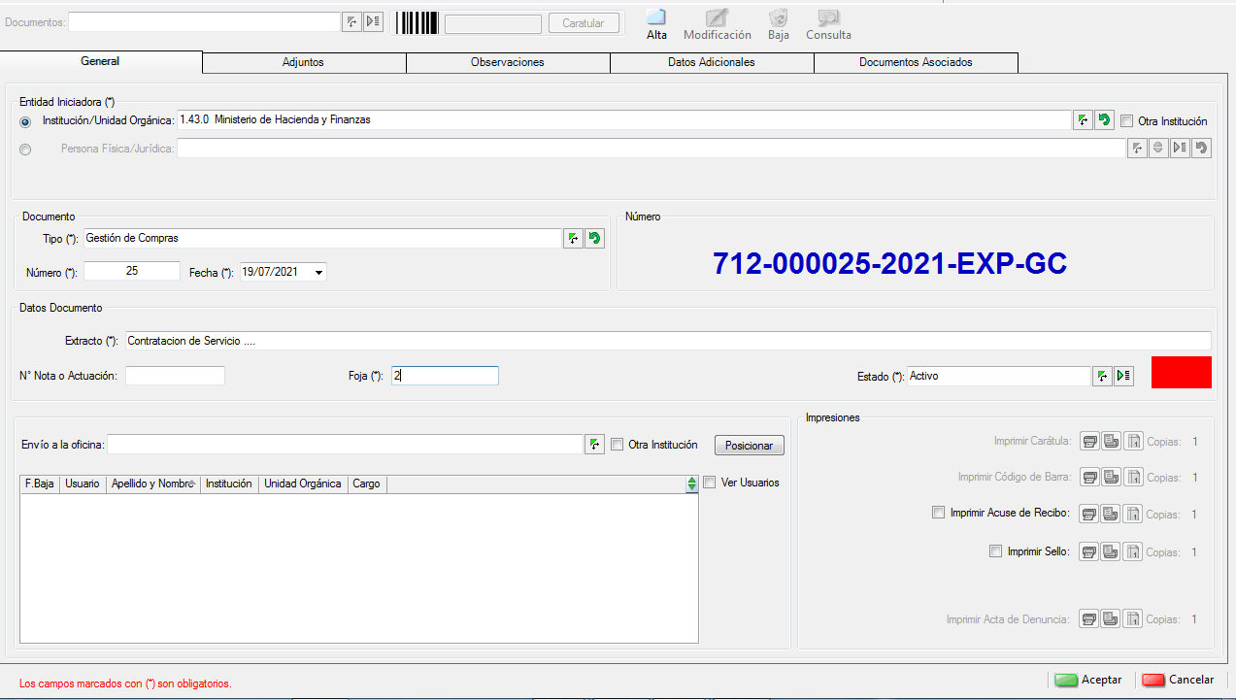
www.compras.sanjuan.gob.ar

Slide 7
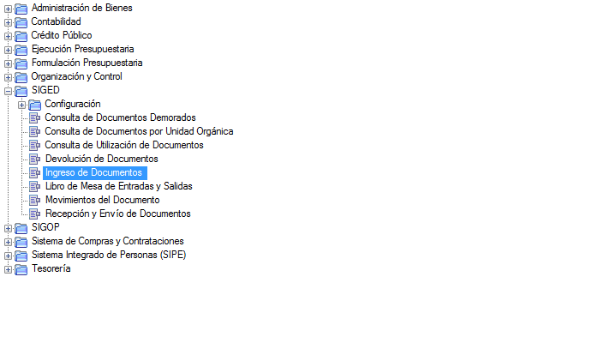
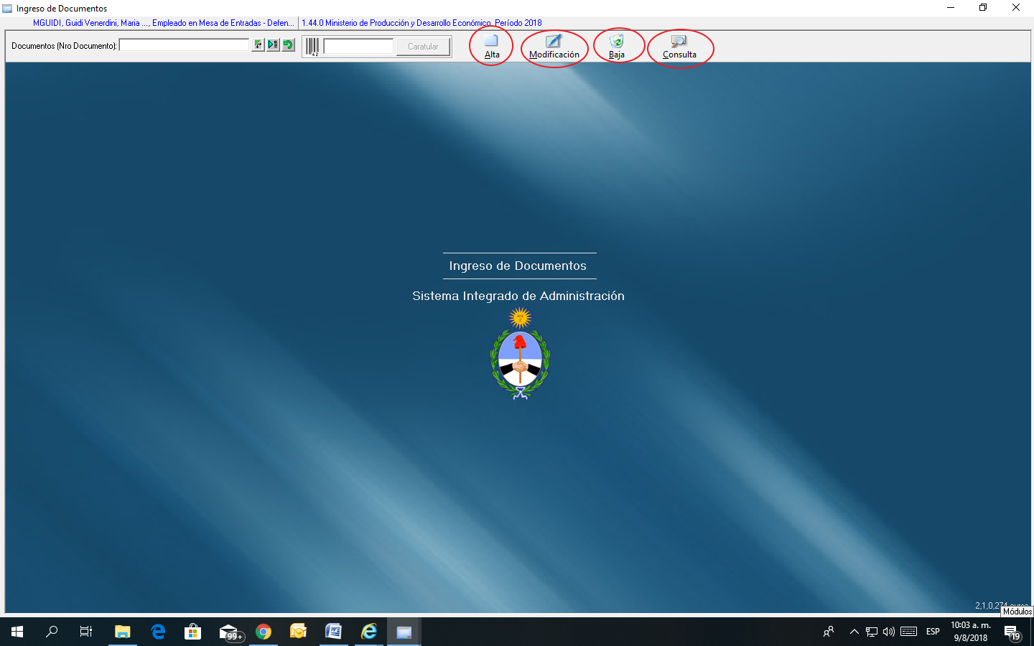
MODULO SIGED:
HACER CLICK
HACER CLICK
www.compras.sanjuan.gob.ar

Slide 8
CÓMO ASOCIO UN EXPEDIENTE DE GARANTÍA A SU EXPEDIENTE PRINCIPAL?
www.compras.sanjuan.gob.ar

Slide 9
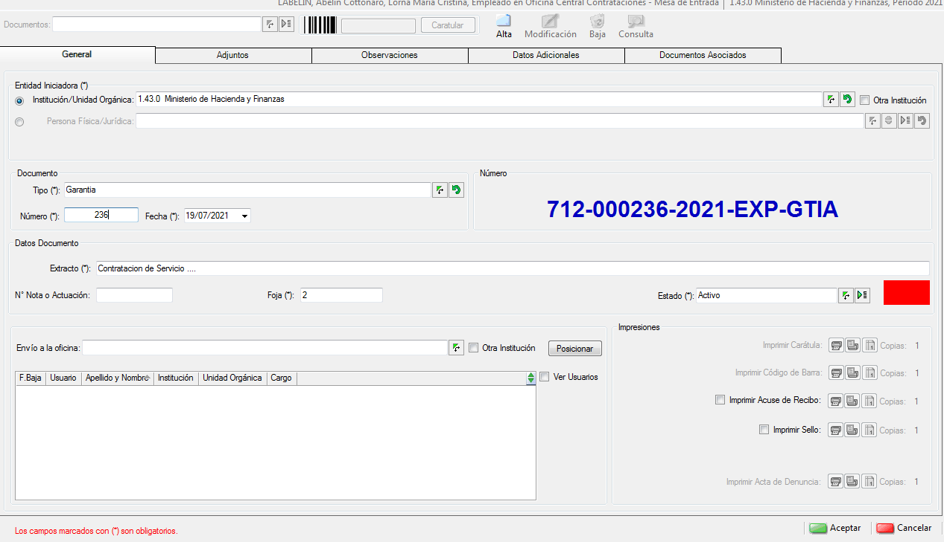
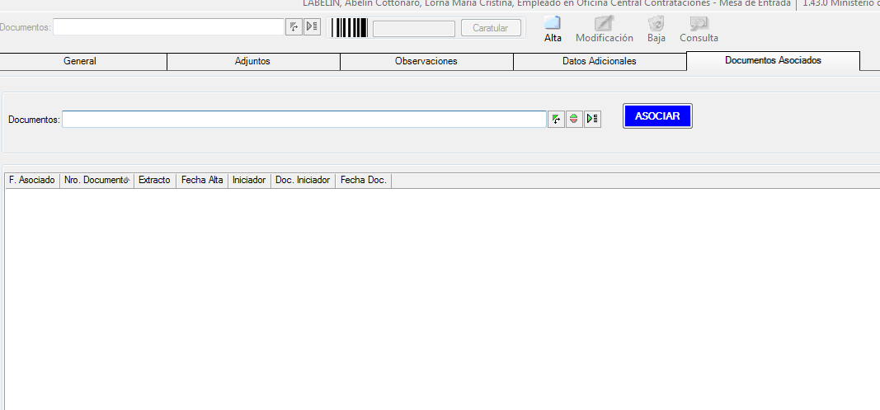
1) Ingreso de Expediente Tipo GARANTIA - BOTON ALTA :
El Expediente de Garantía debe asociarse al Expediente Principal ( Exp. de la Gestión de Compras).
2)
Buscar Nro de Expediente principal a asociar
HACER CLICK
ASOCIAR
www.compras.sanjuan.gob.ar

